Slide 1
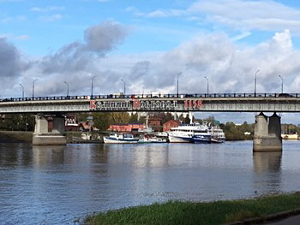
THS Bielefeld -Welikij Nowgorod Schule Nr.2

Slide 2
Info
Welikij Nowgorod
Geburtsstadt Russlands
Alte Hansestadt
Fluss Volkov
Historisches Stadtzentrum (Sophienkathedrale, Kreml…)
Seit 30 Jahren Partnerstadt von Bielefeld

Slide 3
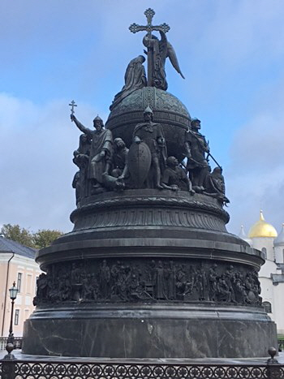
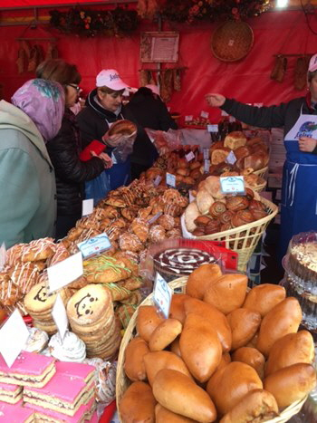

Slide 4
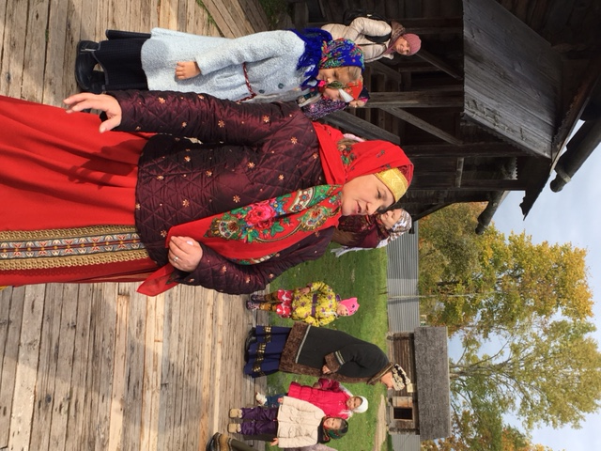
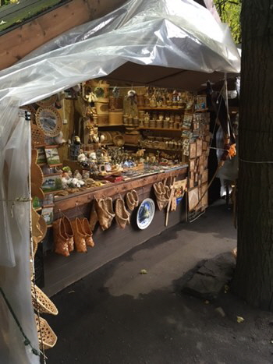
Projektthema
Deine Stadt-Meine Stadt am Beispiel Kunsthandwerk:
Kennenlernen, Gemeinsames Entdecken und Unterschiede erkennen

Slide 5
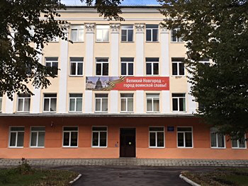
Teilnahme
15 Schüler Klasse 7- 10 (2018 nur bis Kl.9)
Einzelne Unterbringung in Gastfamilien mit Vollverpflegung
Tägliches Programm inklusive Schulbesuch
Ausflüge zu Sehenswürdigkeiten
1 Tag St. Petersburg mit Übernachtung

Slide 6
Impressionen Schule Nr.2

Slide 8
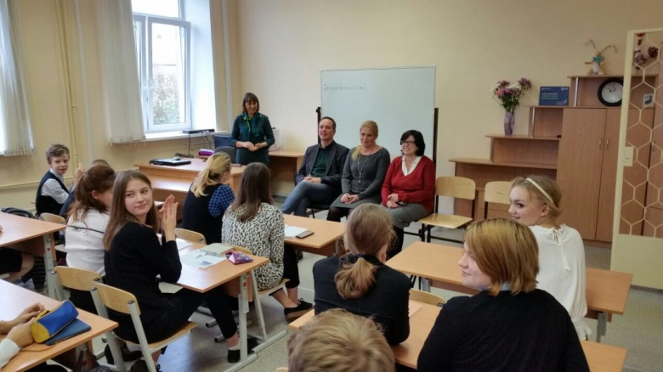

Slide 9
Kosten/Pflichten
Förderung der Stadt Bielefeld
(110€ pro Schüler Bi)
Förderung durch DRJA
(Stiftung für Deutsch-Russischen Jugendaustausch)
Eigentanteil: 350€ (plus Taschengeld), enthält Bahnfahrt zum deutschen Flughafen, Flug, Visum, Versicherungskosten, Reise nach St. Petersburg und Transport von und zum Flughafen
Ca. 13.-20.Mai 2018!!

Slide 10
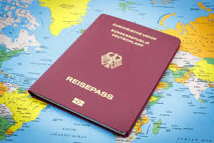
Pflichten
Reisepass, der noch 6 Monate gültig sein muss
Impfungen auffrischen
Besuch der 14 tägigen AG (Projektarbeit, Info über Nowgorod usw.)
Aufnahme eines russischen Gastschülers in 2018
Aufgrund der finanziellen Förderung können sämtliche Berichte, Fotos und Filme mit Ihrem Kind veröffentlicht werden, Zustimmung dazu ist verpflichtend

Slide 11
Sankt Petersburg
Unterbringung im Hostel/Hotel in 3-4 Bettzimmern im Stadtkern
Nur Übernachtung/Frühstück
Stadtführung
Schüler halten sich ca. 2 h alleine in der Innenstadt auf

Slide 12
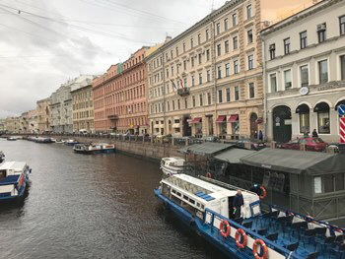
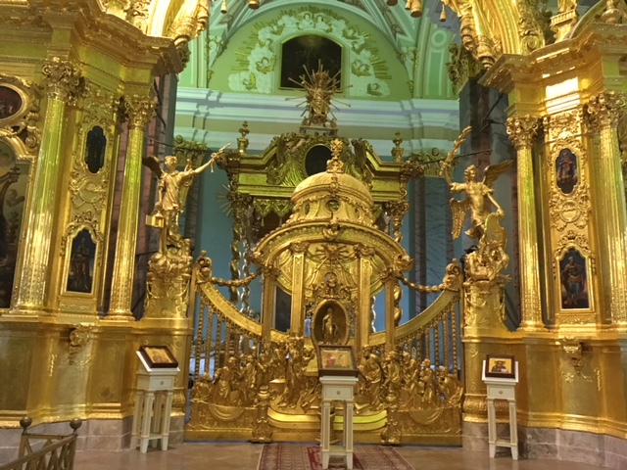
Impressionen Sankt Petersburg

Slide 13
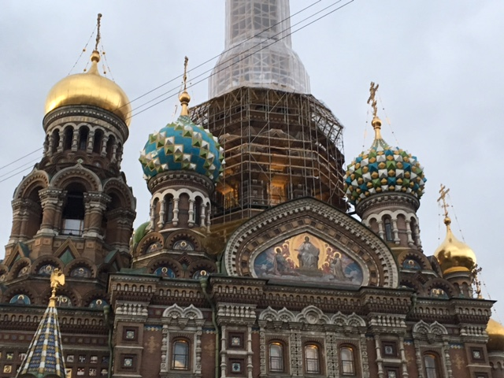

Slide 14
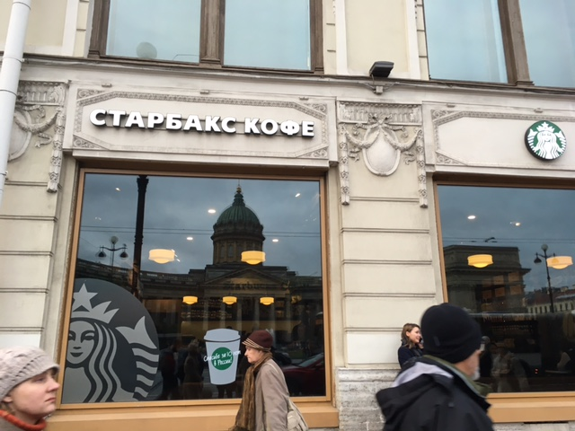

Slide 15
Fragen?

